Slide 1



TIẾNG VIỆT 1

Slide 2







Khởi động
1

Slide 3
khâu vá

Slide 4
chịu khó

Slide 5


Slide 6
Mùa hè ở Tam đảo quả là dễ chịu.

Slide 8
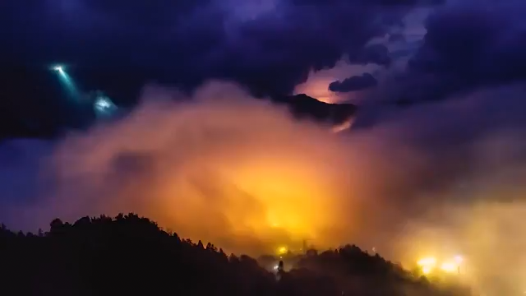
Đây là đâu?

Slide 9


Bài
Nhận biết
3
âc
ac
Tây Bắc có ruộng bậc thang, có thác nước.
ăc
́

Slide 10
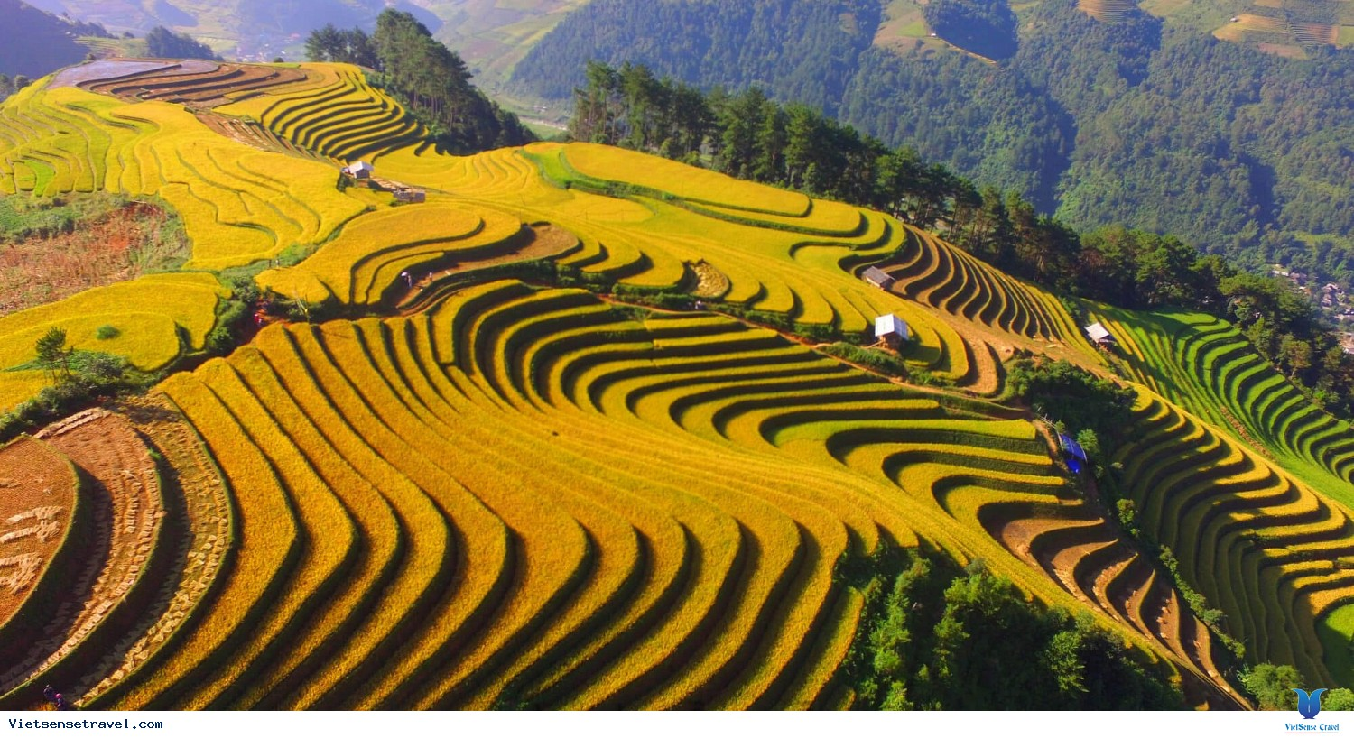
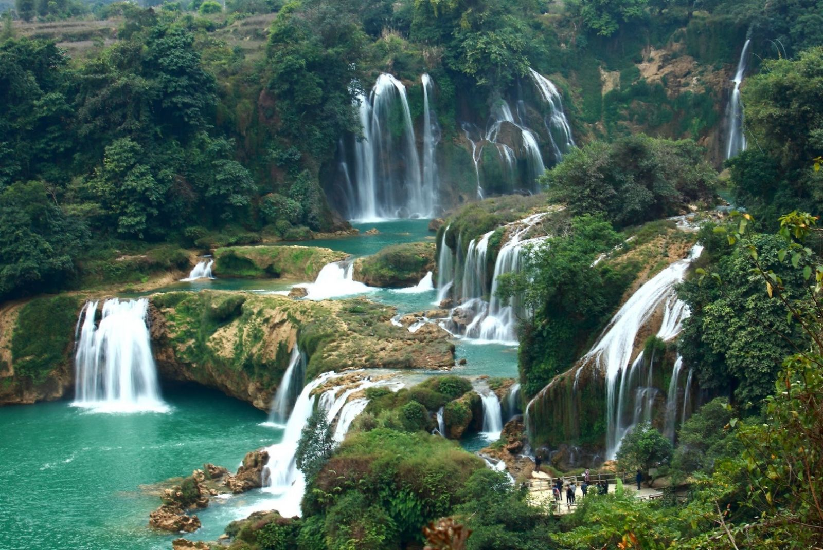
Ruộng bậc thang
Thác nước
Notes:
Chiếu hình ảnh ruộng bậc thang, thác nước.

Slide 11


Bài
ac ăc âc
46

Slide 12
a
c
ă
c
â
c
ac
ăc
âc

Slide 13
Đọc
3
ac
âc
ăc
th
ac
thac
́

Slide 14
So sánh
a
ac
c
ă
ăc
c
â
âc
c

Slide 15



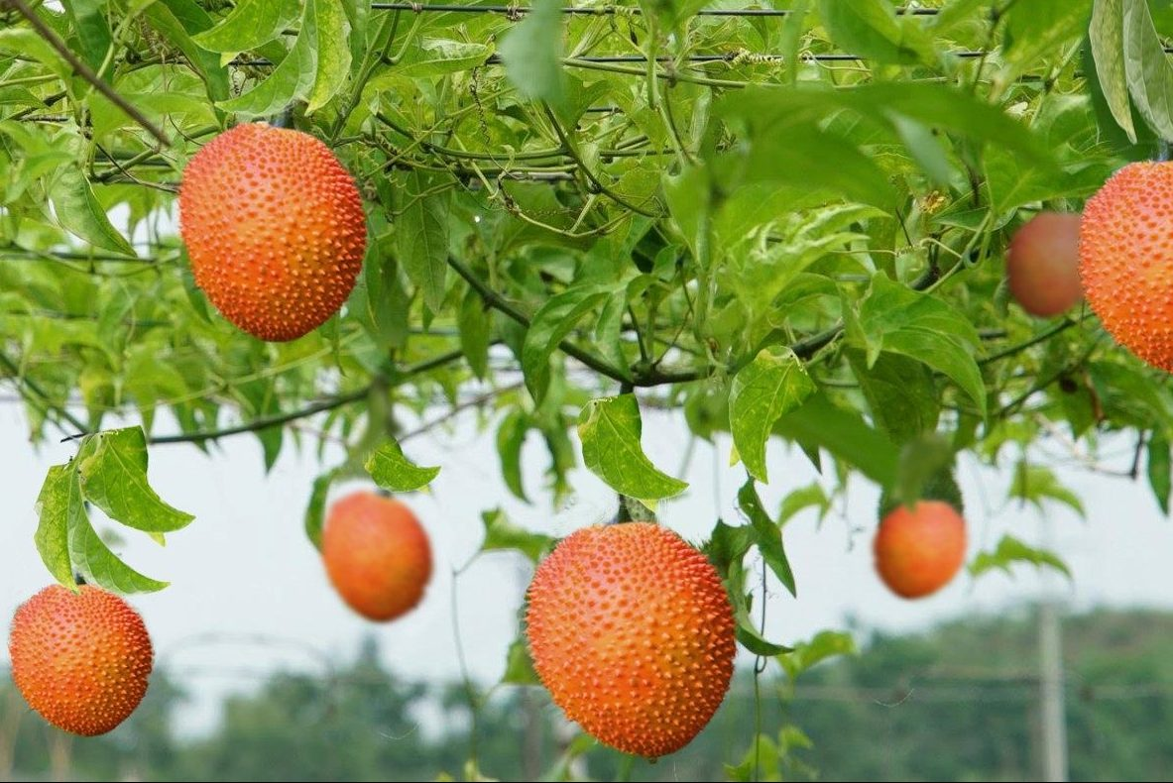
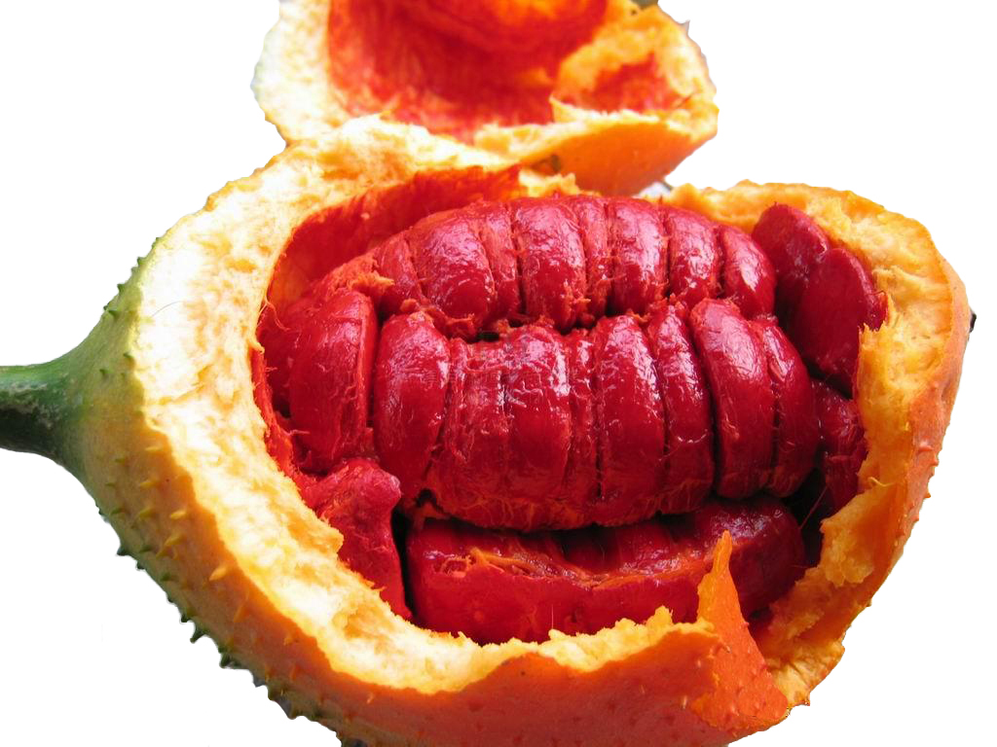
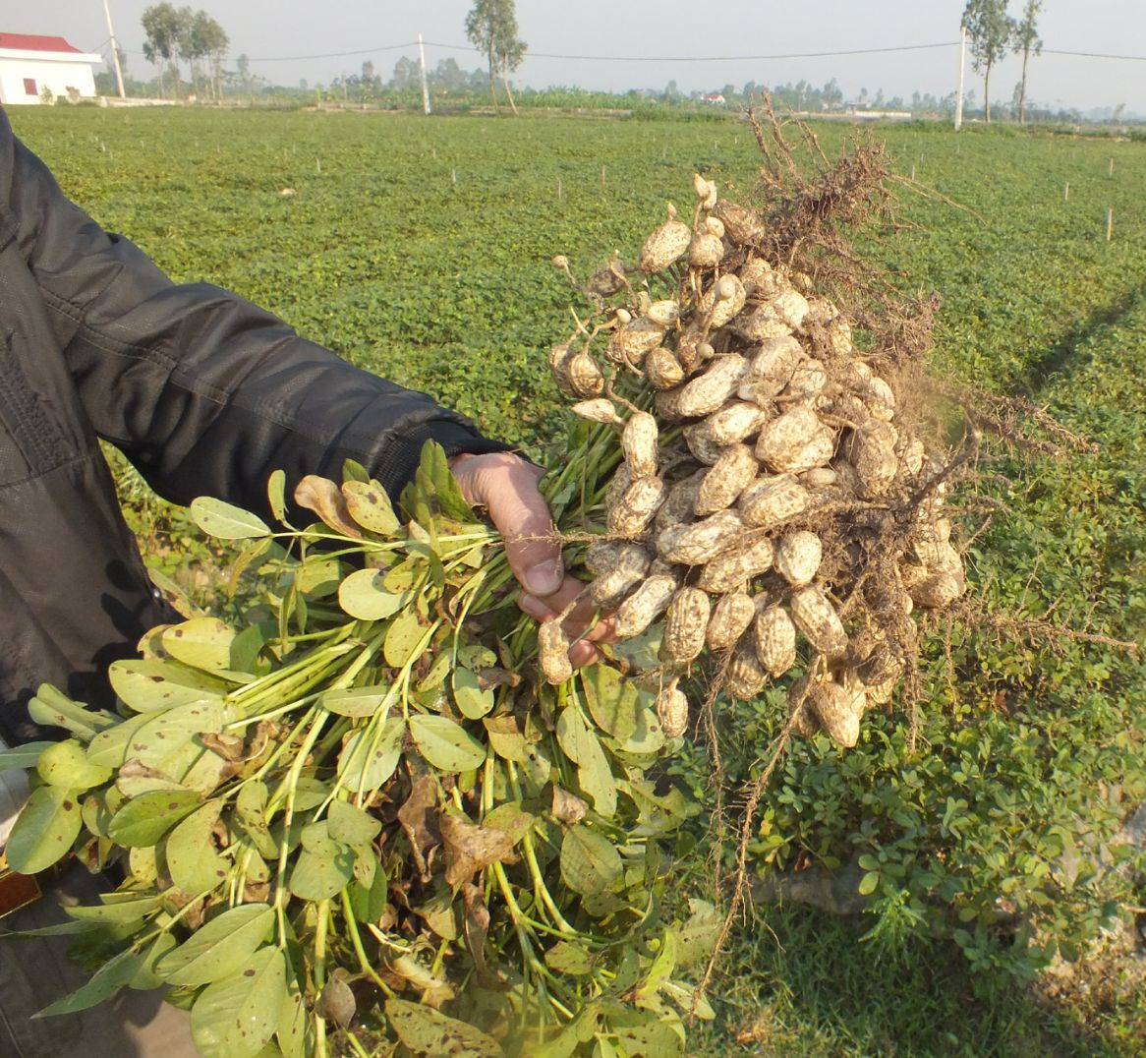
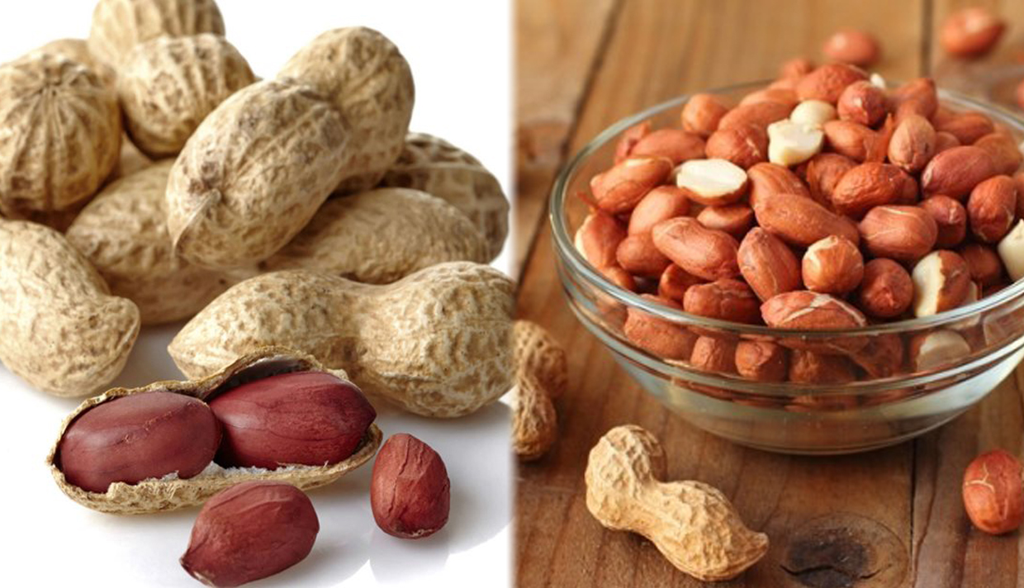
ac
ac
ăc
ăc
âc
âc
lạc
nhạc
mặc
nhắc
gấc
giấc
Notes:
GV chú ý minh hoạ từ lẫy cho HS hiểu bằng việc mô tả em bé lẫy

Slide 16

Thư giãn nào!

Slide 17
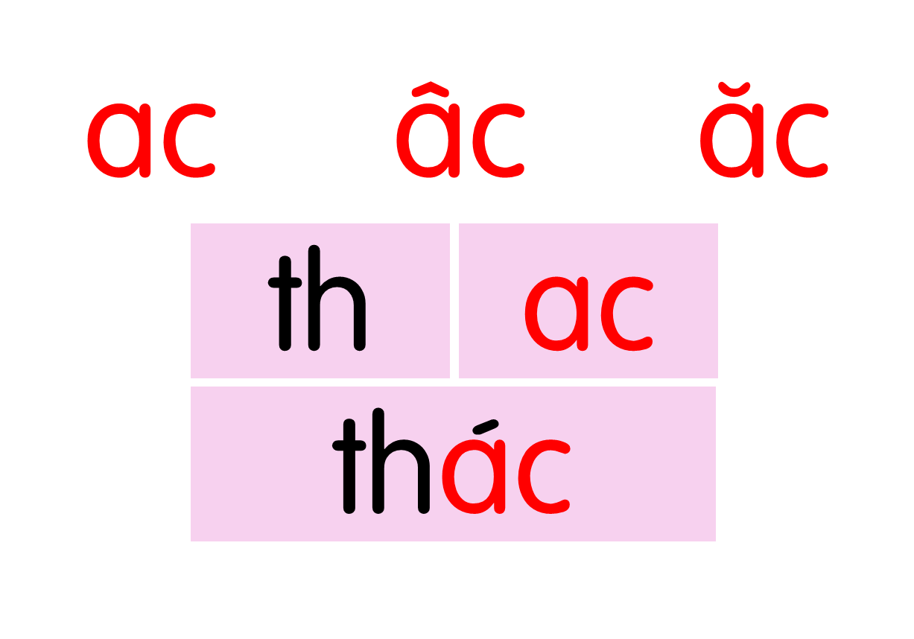
ac
ac
ăc
ăc
âc
âc
lạc
nhạc
mặc
nhắc
gấc
giấc
Notes:
Ôn lại

Slide 18

ac
bác sĩ
Notes:
Hay còn gọi là CHIM ĐA ĐA

Slide 19

mắc áo
ăc

Slide 20
quả gấc
âc

Slide 21



bác sĩ
mắc áo
quả gấc

Slide 22
ac
ac
ăc
ăc
âc
âc
lạc
nhạc
mặc
nhắc
gấc
giấc
bác sĩ
mắc áo
quả gấc

Slide 23
Hướng dẫn viết bảng
4
a‼
a‼

Slide 24



Slide 25
Hướng dẫn viết bảng
4
â‼
â‼

Slide 26


Slide 27
Hướng dẫn viết bảng
4
ă‼
ă‼

Slide 28


Slide 29


bá‼
bá‼

Slide 30


jắ‼
jắ‼

Slide 31
gấ‼
gấ‼

Slide 32
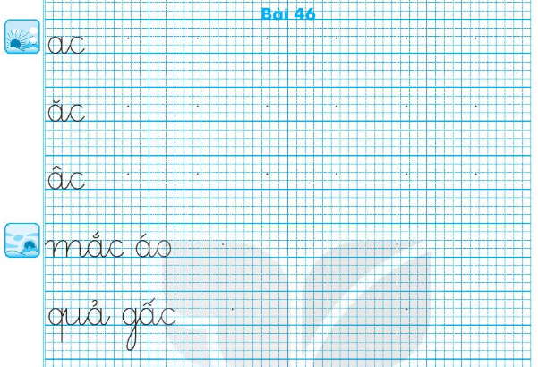
Viết vở
5

Slide 33
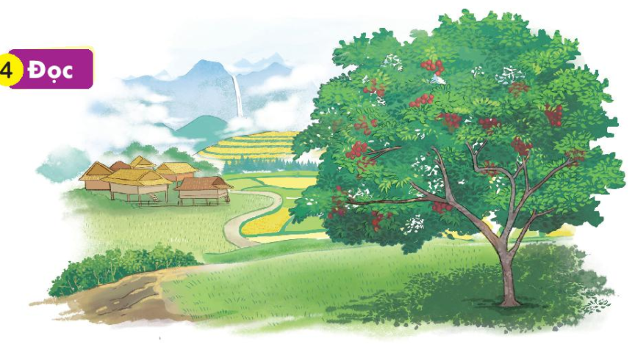
Đọc
6
1
Bắc
2
Nếu lên Tây Bắc, bạn hãy đến Sa Pa. Vào mùa hè, mỗi ngày ở đây như có bốn mùa. Sa Pa có Thác Bạc, có Cầu Mây, có các bản Tả Van, Tả Phìn, Sín Chải.
3
Thác
Bạc
các

Slide 34
Tây Bắc
Thác Bạc
Tả Van
Tả Phìn
Sín Chải
Notes:
Luyện luôn từ khó đọc nhé!

Slide 35
6
Đọc
Nếu lên Tây Bắc, bạn hãy đến Sa Pa. Vào mùa hè, mỗi ngày ở đây như có bốn mùa. Sa Pa có Thác Bạc, có Cầu Mây, có các bản Tả Van, Tả Phìn, Sín Chải.
Nếu lên Tây Bắc, bạn hãy đến Sa Pa. Vào mùa hè, mỗi ngày ở đây như có bốn mùa. Sa Pa có Thác Bạc, có Cầu Mây, có các bản Tả Van, Tả Phìn, Sín Chải.

Slide 36
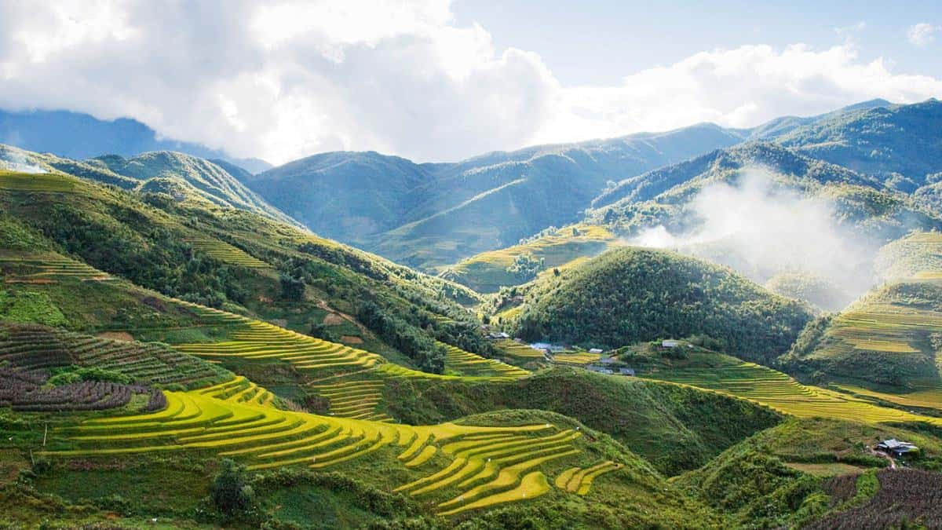

Slide 37
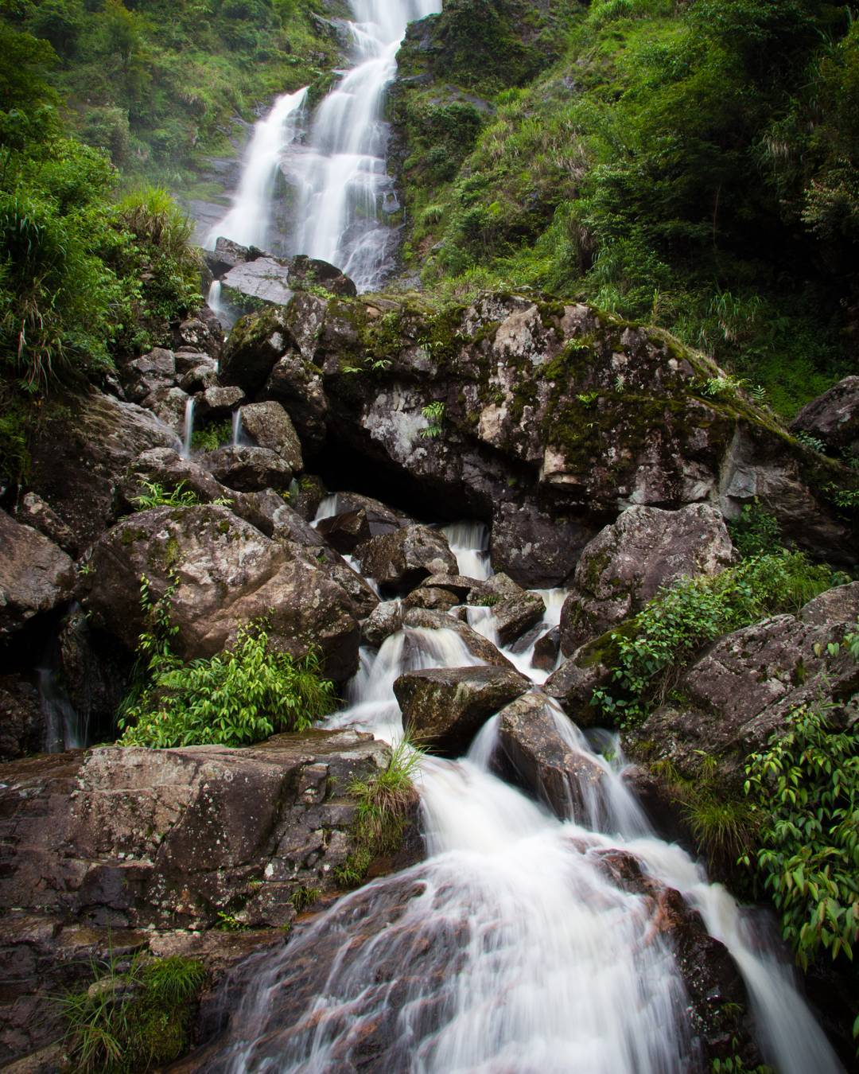
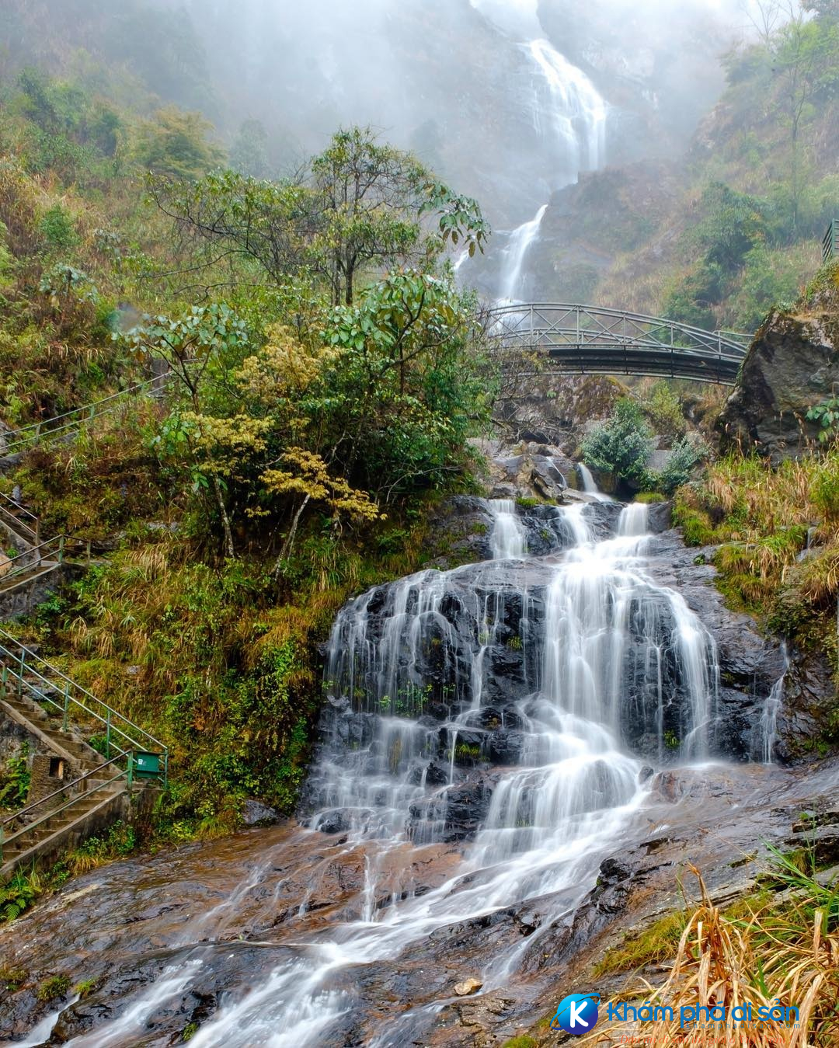
Thác Bạc
Notes:
Thác

Slide 38
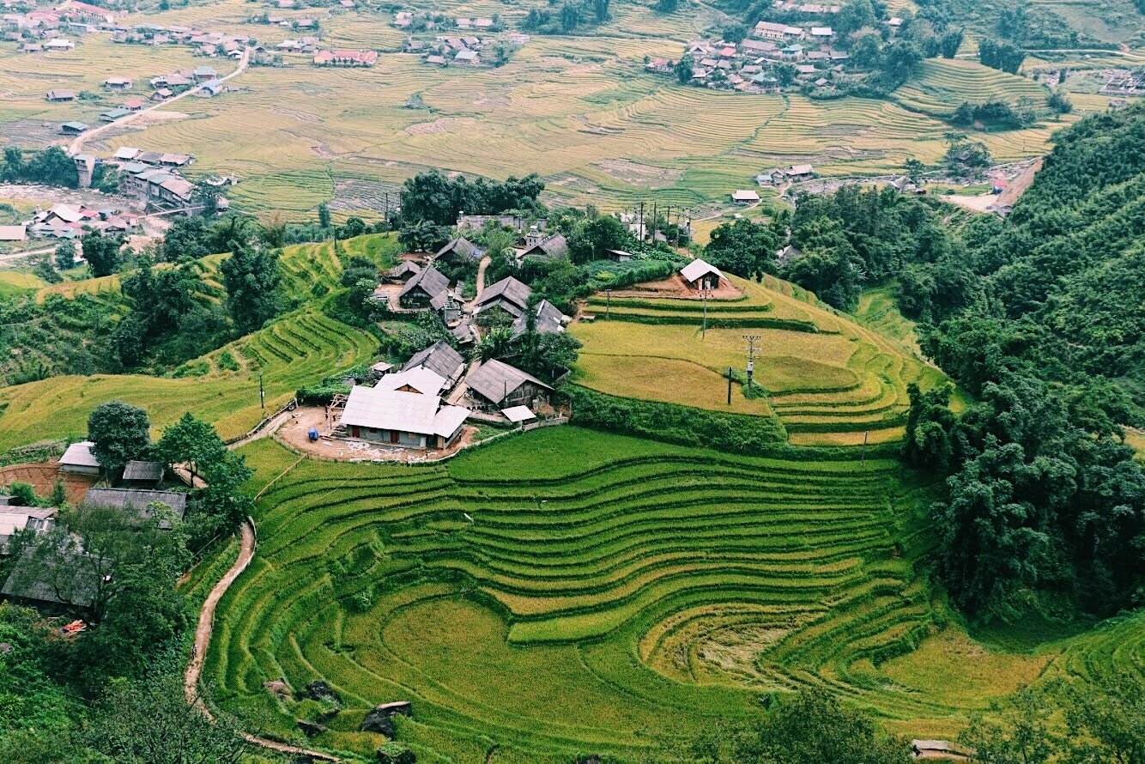
Bản Tả Van

Slide 39
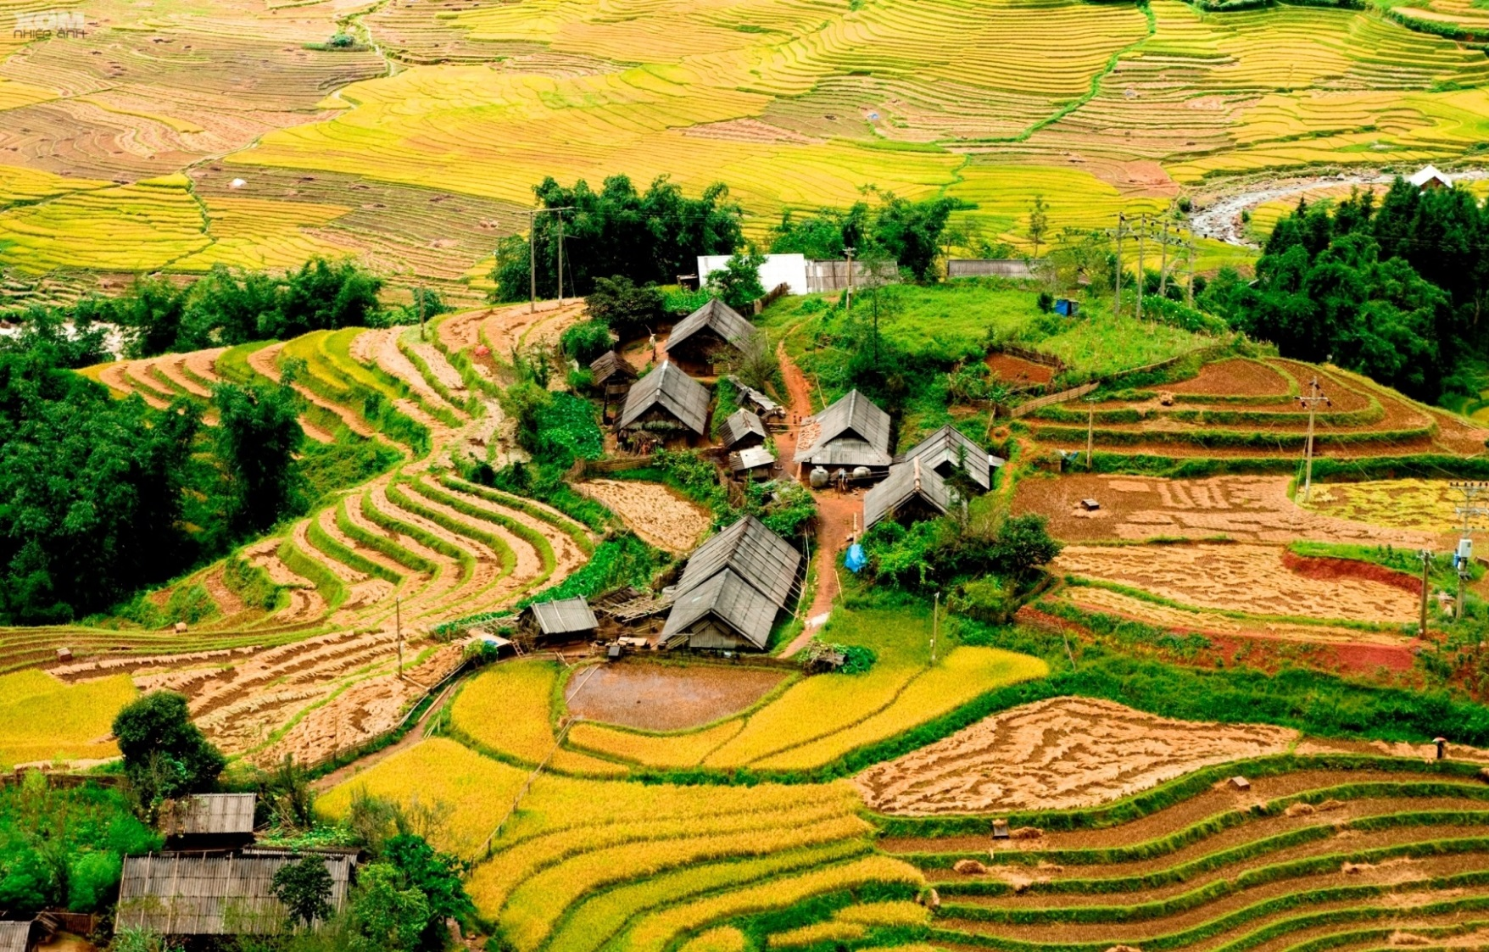
Bản Tả Phìn

Slide 40
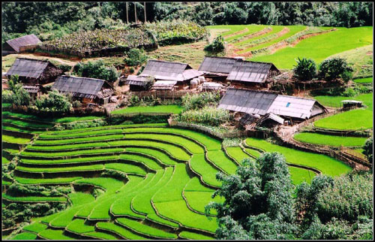
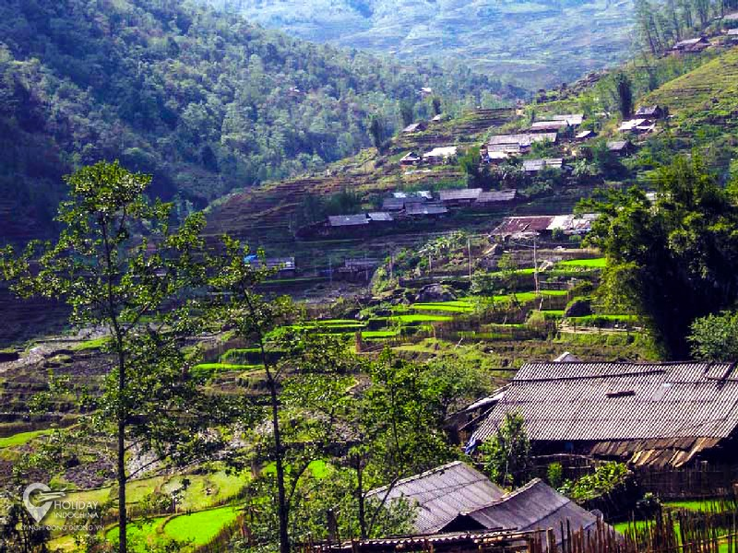
Bản Sín Chải

Slide 41
Nếu lên Tây Bắc, bạn hãy đến Sa Pa. Vào mùa hè, mỗi ngày ở đây như có bốn mùa. Sa Pa có Thác Bạc, có Cầu Mây, có các bản Tả Van, Tả Phìn, Sín Chải.
Mùa hè ở Sa Pa có gì đặc biệt?
Địa điểm du lịch nổi tiếng nào nào của nước ta được nhắc đến trong bài?
Những địa điểm nổi tiếng nào được nhắc đến trong bài?
Notes:
Do học sinh chưa hiểu từ “địa danh” nên người soạn chỉ dùng từ “địa điểm nổi tiếng”

Slide 42

Nếu lên Tây Bắc, bạn hãy đến Sa Pa. Vào mùa hè, mỗi ngày ở đây như có bốn mùa. Sa Pa có Thác Bạc, có Cầu Mây, có các bản Tả Van, Tả Phìn, Sín Chải.

Slide 43
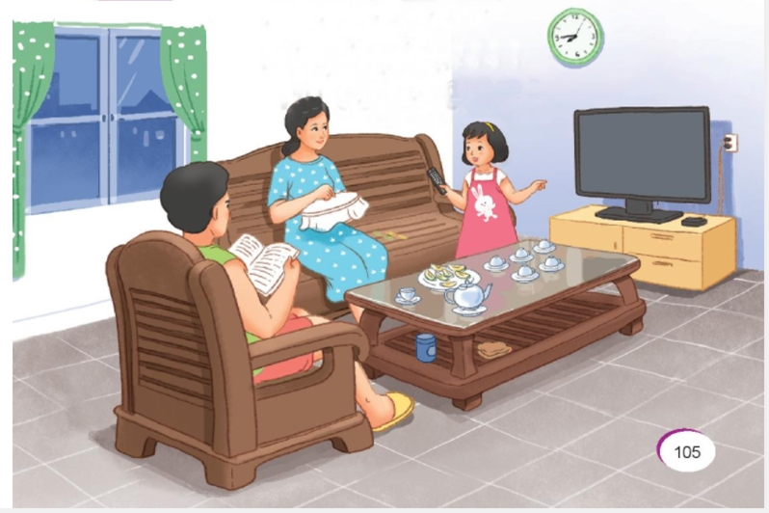
Nói
7
Xin phép

Slide 44



Slide 45
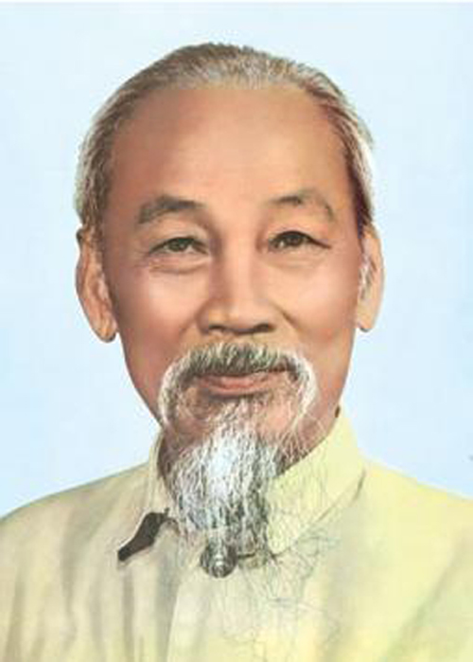
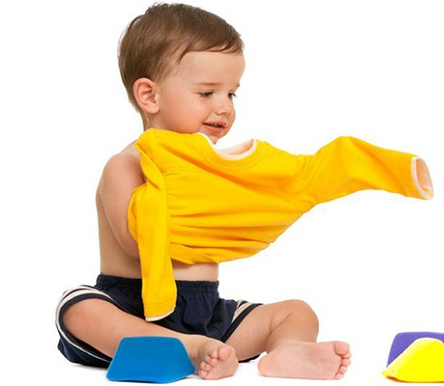
Bác Hồ
mặc áo
Notes:
SD bảng cài thi ai cài nhanh hoặc viêt nhanh vào bảng con

Slide 46

Dặn dò

